Slide 1
강남대학교
챗봇 구현
202004245 한지은
202104137 김가을
202104180 김해주

Slide 2
>>
Table of contents
1
서론
2
분석 기획
3
데이터 준비
4
시스템 구현
5
평가 및 전개

Slide 3
1
서론

Slide 4
>>
목적 및 필요성
Part 1
정보 접근성 향상
효율적인 업무 처리
학생 복지 증진

Slide 5
>>
활용 방안
Part 1
정보 제공 및 안내
자동 응답 시스템 구축
학사 관리 및 일정 알림
커뮤니케이션 플랫폼

Slide 6
2
분석 기획

Slide 7
>>
비즈니스 이해
Part 2
학사 정보 제공
학교 생활 정보
상담 지원 서비스
FAQ
수업 일정
학사 일정
학기 등록
수업 관리
성적 확인
학위 요구 사항 확인
시설 이용 정보
이벤트 및 행사 정보
캠퍼스 시설 안내
학사 상담
커리어 상담
자주 묻는 질문
도움말

Slide 8
>>
범위설정
Part 2
학교 생활
정보 제공
도서관 운영 정보
식당 메뉴 및 영업 시간 안내
캠퍼스 내 이벤트 및 행사 정보 제공
캠퍼스 시설 안내
수업 일정 조회
학사 일정 확인
수업 등록 및 관리
성적 조회
졸업 요건 및 학위 프로그램 안내
학사 상담 및 지원 서비스
학사 관련
서비스
FAQ 및
도움말
자주 묻는 질문에 대한 답변 제공
서비스 이용 방법 및 기능 안내
취업 및 진로 상담
학습 지원 서비스
심리 상담 및 지원 서비스
장애 학생 지원 서비스
학생 지원
서비스

Slide 9
3
데이터 준비

Slide 10
>>
필요 데이터 정의
Part 3
강남대학교 홈페이지에서
데이터 수집
강남대학교 챗봇 구현

Slide 11
>>
데이터 수집 및 전처리
Part 3
 | 내용
데이터 수집 | 강남대학교 Q&A, 공지사항, 분실물 등의 데이터를 스크래핑
데이터 전처리 | 결측값 데이터를 검초하여 제거하거나 보완 데이터 구조화를 통해 용이한 형태로 변환
품질 점검 | 정제된 데이터를 사용하여 챗봇의 질의응답 구조도를 생성할 수 있게 함

Slide 12
4
시스템 구현

Slide 13
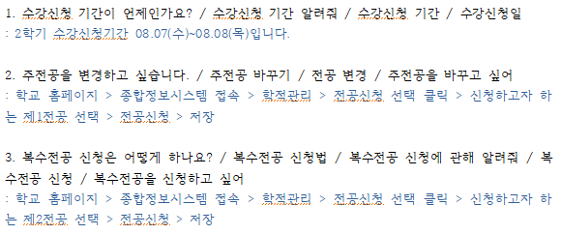
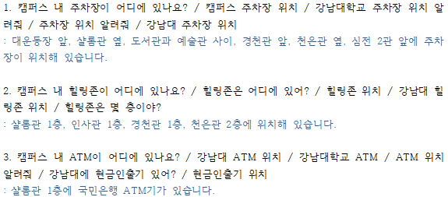
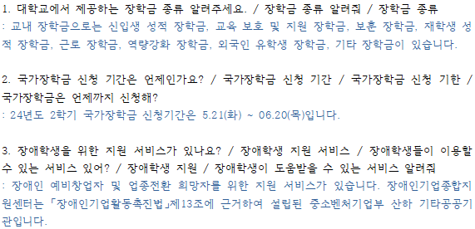
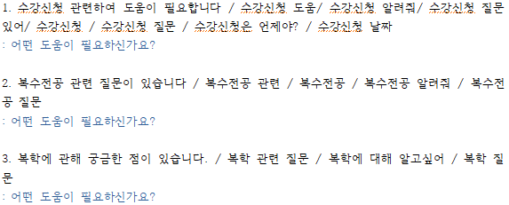
>>
챗봇 질문 생성
Part 4
학사 관련 질문
교내 생활 관련 질문
학생 지원 관련 질문
FAQ

Slide 14
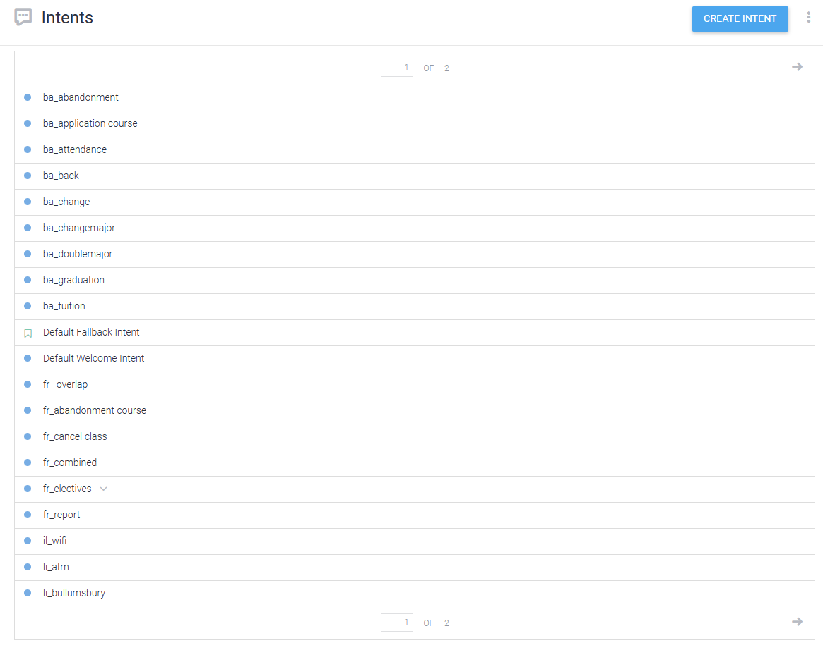
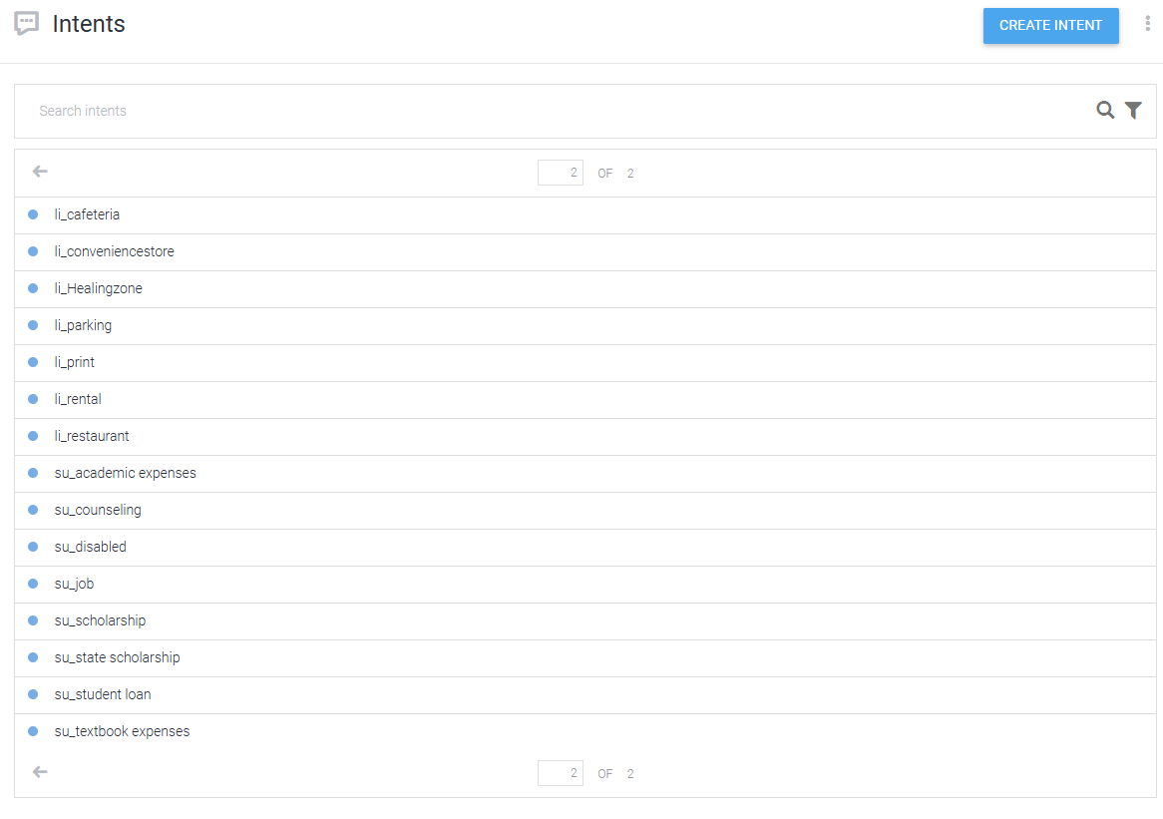
>>
챗봇 구현
Part 4
최종 생성된 모든 intents

Slide 15
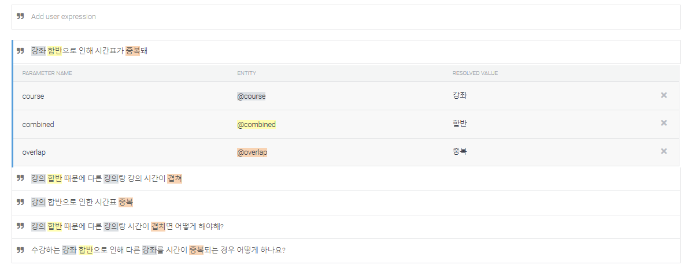
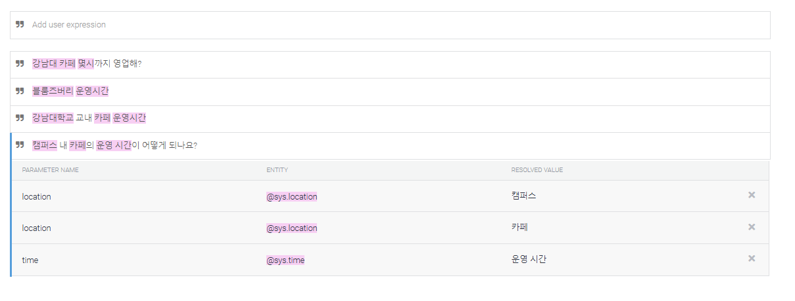
>>
챗봇 구현
Part 4
액션과 파라미터
↑ fr_overlap intent
↑ li_bullumsbury intent

Slide 16
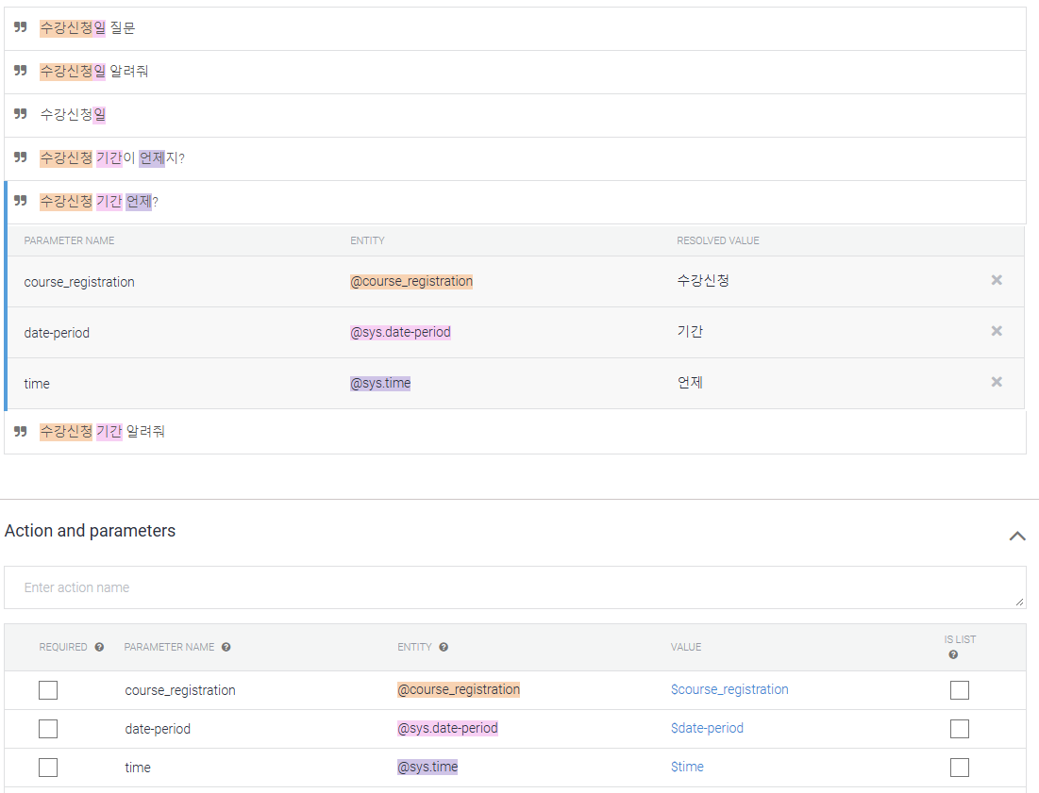
>>
챗봇 구현
Part 4
액션과 파라미터
← ba_course registrantion intent

Slide 17
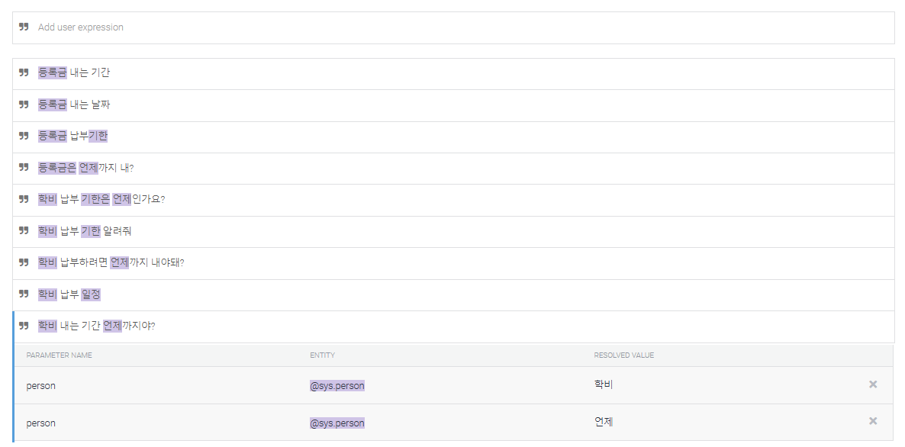
>>
챗봇 구현
Part 4
액션과 파라미터 인식 오류인 경우
자동으로 필터링 된
Entity가 모두 사람으로 인식됨

Slide 18
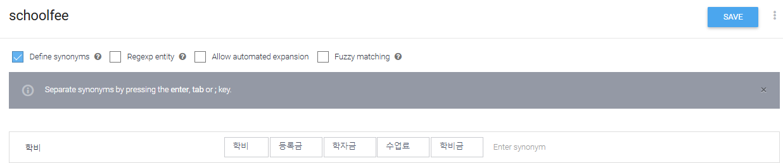
>>
챗봇 구현
Part 4
액션과 파라미터 인식 오류인 경우
원하는 Entity 생성

Slide 19
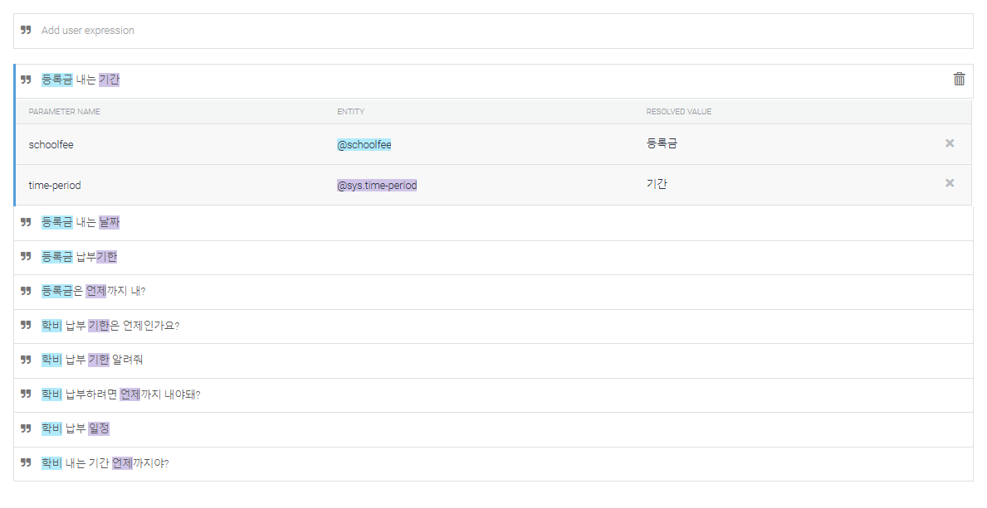
>>
챗봇 구현
Part 4
액션과 파라미터 인식 오류인 경우
원하는 Entity 생성 후 수정

Slide 20
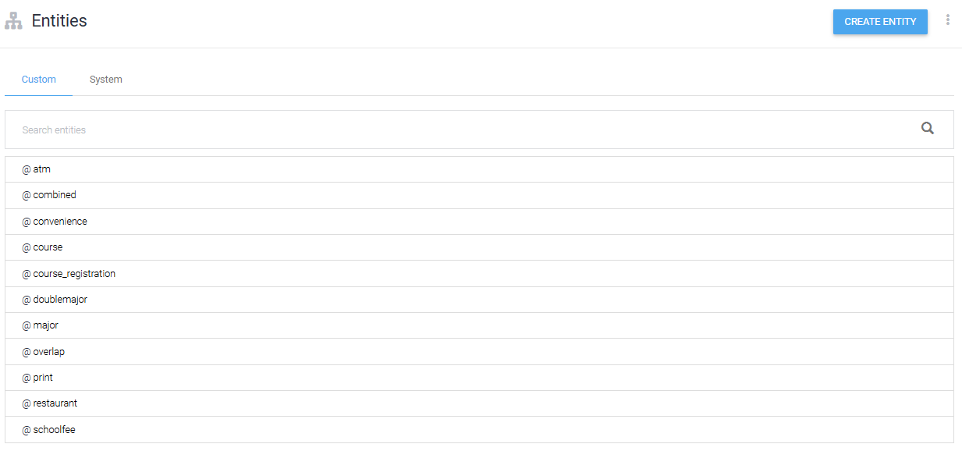
>>
챗봇 구현
Part 4
최종 생성된 모든 Entities

Slide 21
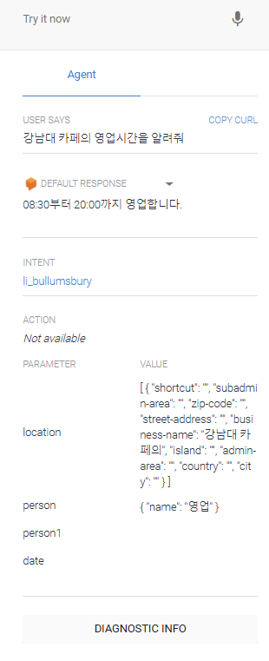
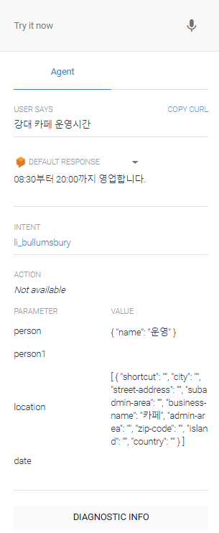
>>
챗봇 구현
Part 4
Try now로 인텐트를 저장하고 검증

Slide 22
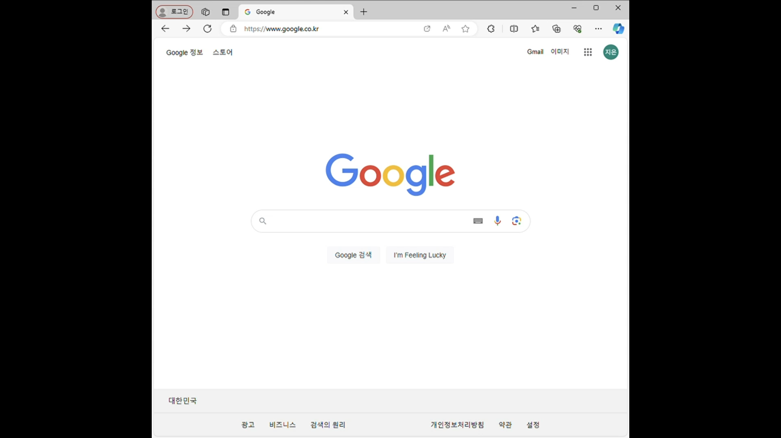
>>
챗봇 구현
Part 4
Try now로 인텐트를 저장하고 검증

Slide 23
5
평가 및 전개

Slide 24
>>
목표 설정
Part 5
챗봇의 주요 목적 정의
대상 사용자 그룹 정의

Slide 25
>>
챗봇 개발
Part5
대화 흐름 설계
내부 테스트
초기 기능 테스트
피드백 수집
문제점 수정
기본적인 질문 응답
정보 제공하는 초기 기능 개발
주요 시나리오 작성
챗봇의 응답 흐름 정의
오류 수정 및 사용자 경험 개선
기본 기능 구현
사용자 테스트

Slide 26
>>
프로젝트 평가
Part 5
성능 평가
: 챗봇의 응답이 사용자의 기대에 부합하는 정도를 측정
요구사항 반영
: 기능 및 개선 사항 수집

Slide 27
>>
향후 계획
Part 5
기능 확장 및 개선
: 피드백을 반영하여 기능 개선
→ 더 나은 정보 제공, 응답 정확도 향상
사용자 참여 및 피드백 강화
: 주기적인 테스트를 통해 개선점을 도출
확장 및 통합
: 다양한 채널에서 이용할 수 있도록 확장
외부 시스템 통합을 통해 챗봇의 활용도 증대

Slide 28
참고문헌
루벤초이, “Dialogflow – 1. Intent”, Dialogflow - 1. Intent (tistory.com), 2021.04.14
chanos, “[인공지능 챗봇] Dialogflow로 인공지능 챗봇 구현하기 – (1)”,
[인공지능 챗봇] Dialogflow로 인공지능 챗봇 구현하기 - (1) — CHAN-GPT (tistory.com), 2021.08.04

